Slide 1
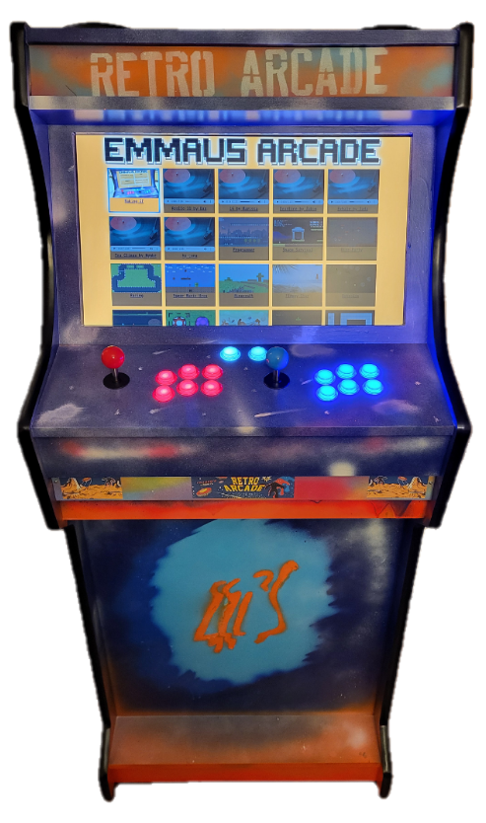

Arcadekast IenI 2024
Sander van Geest
Download deze presentatie
https://informatica.emmauscollege.nl/docenten/arcadekast_ieni_20241107.pptx
Notes:
1e les. Terugblik op vorige periode.
(aanwezigheid)
Wat hebben jullie gedaan in de vakantie?
Trots op websites
Cijfers
Deze periode: Stapje verder dan html: programmeren, daarna game maken (en staartje 3D design)
Uitleg programmeren
Start Khan

Slide 2

Sander van Geest
Docent informatica
Emmauscollege Rotterdam
gee@emmauscollege.nl
https://nl.linkedin.com/in/sandervangeest
2023/2024 Emmauscollege Rotterdam arcadekast met Javascript games gemaakt
2024/2025 Stanislascollege Westplantsoen Delft bezig met arcadekast met Python games
Waarom? Omdat het leuk is!

Slide 3
Wie zitten er in de zaal?
Wie heeft eigen informaticaklassen?
Wie laat leerlingen games programmeren?
Welke taal gebruik je daarvoor?
Javascript (1 vinger omhoog)
Python (2 vingers omhoog)
Anders (3 vingers omhoog)

Slide 4
Agenda
Demo
Onderdelen (hardware)
Menu (software)
Waarmee moet je rekening houden in de Game-opdrachten voor je leerlingen
Hoe organiseer je het op je school?

Slide 5
Demo

Slide 6
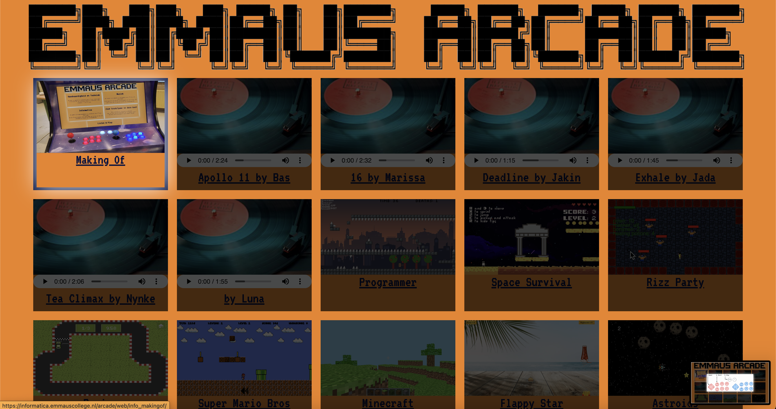
Demo
https://informatica.emmauscollege.nl/arcade/

Slide 7
Onderdelen

Slide 8
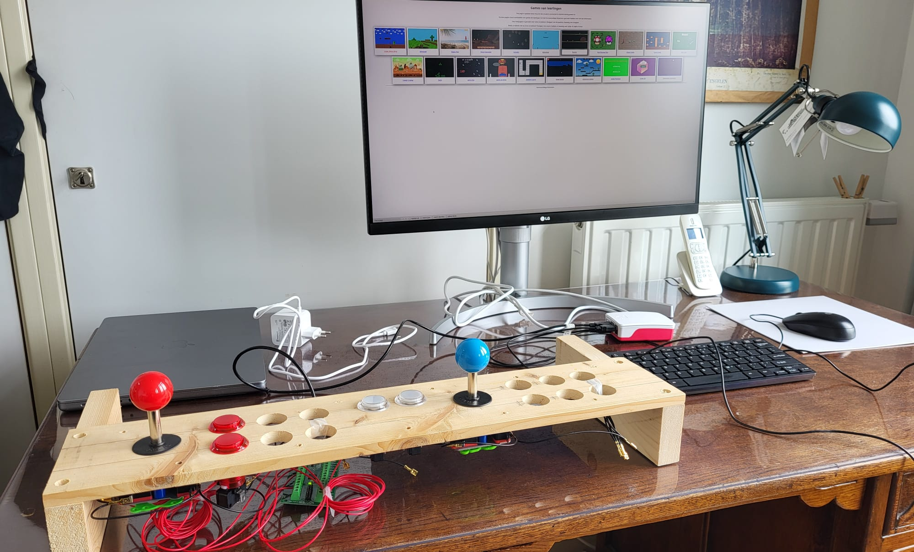
Onderdelen

Slide 9
Onderdelen
Cabinet
The cabinet is designed and milled by a supplier in the area. We screwed the plates together, added the T-mold and mounted the electronics.
Controls
The joysticks and buttons are connected to an ipac. The ipac emulates a keyboard. The ipac is connected to the Raspberry Pi.
Monitor
The monitor is connected via hdmi. The resolution of the monitor is full-hd (1920 x 1080 pixels). A higher resolution more quickly results in performance issues on the Raspberry Pi when running more complex or inefficiently coded games.
Audio
The speakers are connected to the headphones output of the monitor. We use two auto speakers with a 10cm diameter and a small stereo amplifier. The volume control button is accessable through the backdoor of the cabinet.
Rasberry Pi 5
We use a Raspberry Pi 5 with 8GB RAM, mounted in the official casing and a 64GB memory-card with Raspberry Pi OS pre-installed. A model with 4GB will probably do just as well for this application.

Slide 10
Menu

Slide 11
Menu
Games
The games programmed in JavaScript using the p5js library. Games are made by our students from 4-vwo and 4-havo (aged around 15). The p5js library and all other files needed to run the game are available locally on our Arcade. The game must use keyboard input according to the control-keyboard mapping of our Arcade.
Menu
The menu is a webpage. Selection of the game works by manipulating the active element on the page. This can be done using the controls or any other keyboard.
Home button
Returning from the game to the menu is done by pushing the home button. A python programm hotkey-deamon.py is running in the background to make this happen. This way, we are not depending on the game to be able to correctly return to the main menu.
Scripts
Upgrade script autostarts when booting the Arcade. If internet is available, the script downloads and re-installs the latest version of the arcade from github.
Start script launched by arcade-install script. It starts the webserver that serves the menu and game files and it starts the hotkey-daemon.
Home script launched by arcade-start script after reboot or by hotkey-daemon.py after pressing the home button. It kills all running webbrowsers and starts a new webbrowser in kiosk-mode (full screen) opening the menu page.
Alle code staat op https://github.com/emmauscollege/arcade

Slide 12
Game-opdrachten

Slide 13
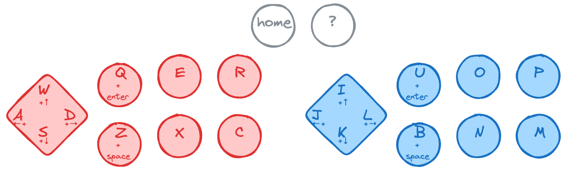
Game-opdrachten
Startcode met links naar scripts (libraries) en fonts, zodat deze gemakkelijk om te zetten zijn naar lokale bestanden
Gebruik relatieve links voor plaatjes en andere lokale bestanden
Keyboard mapping specificeren (geen muis), bijvoorbeeld:

Slide 14
Organiseren

Slide 15
Organiseren
Geld
Budget EUR 800 tot EUR 1200
Sectiebudget of gewoon vragen aan schoolleiding
Met leerlingen is leuker! Zoek collega’s die willen helpen
Games: onderdeel van informaticalessen
Montage: docent (of techniek)
Menu: docent (of goede informaticaleerlingen)
Art-work: keuzeuren handvaardigheid & techniek (of tekenen)
Muziek: onderdeel van muzieklessen

Slide 16
Backup slides

Slide 17
Aankondiging van deze sessie https://www.ieni.org/conferentie/
Arcade kasten met JavaScript – Sander van Geest
Deze sessie is interessant voor informatica-docenten die een opdracht in het curriculum hebben (of willen) waarbij leerlingen een game maken. Vinden jouw leerlingen het gaaf om hun zelfgemaakte game te spelen op een echte arcadekast? Wil jij een arcadekast waarin je de zelfgeprogrammeerde games van je leerlingen kunt etaleren? In deze sessie vertel ik je uit eigen ervaring hoe dat kan. Ik besteed aandacht aan:
De onderdelen die je nodig hebt, waar je die vandaan haalt, wat het kost en hoe je ze monteert.
Een menu en wat scripts die je nodig hebt om de games te starten. Voor games geschreven in Javascript zijn ze beschikbaar en voor Python komen ze later dit jaar beschikbaar. Voor andere games kunnen we van gedachten wisselen welke oplossingsrichtingen goed werken.
Waar je rekening mee moet houden bij de game-opdracht voor je leerlingen, zodat ze werken in de kast.
Ideeën over hoe je het organiseert binnen je school, met of zonder samenwerking van andere vakken. Uiteraard is dit heel erg school afhankelijk.
De kast die ik op het Emmauscollege Rotterdam heb gemaakt is aanwezig. Hij werkt, dus je kunt een spelletje spelen!

Slide 18
Arcadekast met python games
Wordt in 2024/2025 gemaakt op Stanislascollege Westplantsoen.
Meer informatie komt beschikbaar op de github repository
https://github.com/informaticascw/arcade

Slide 19
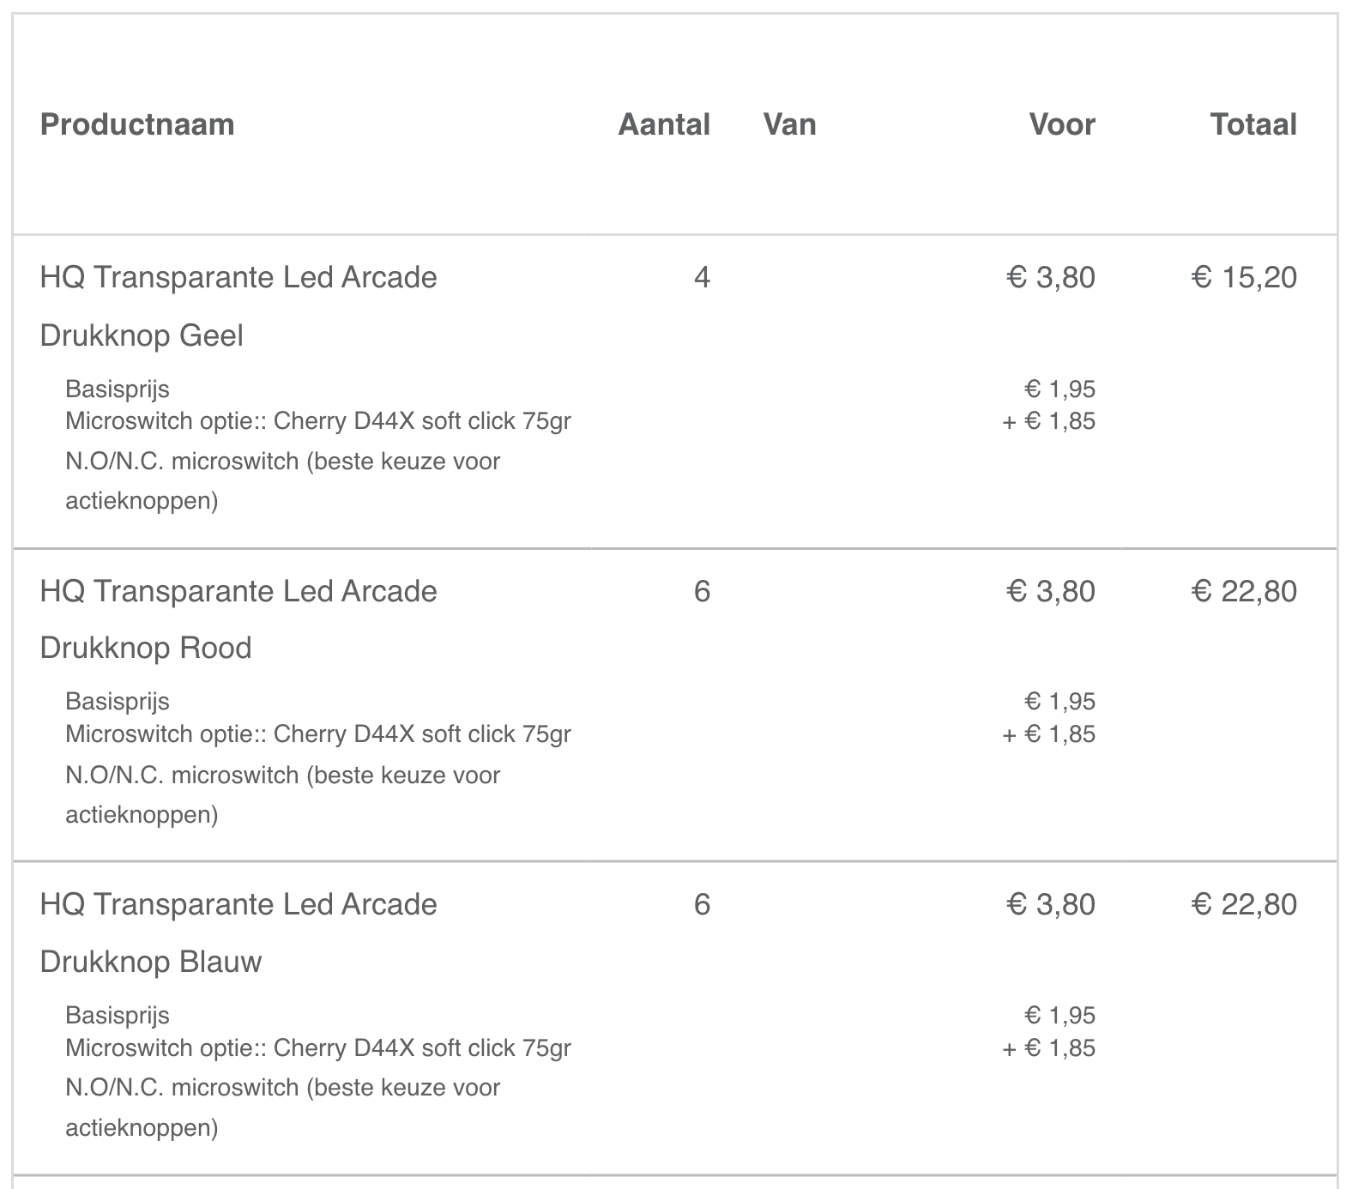
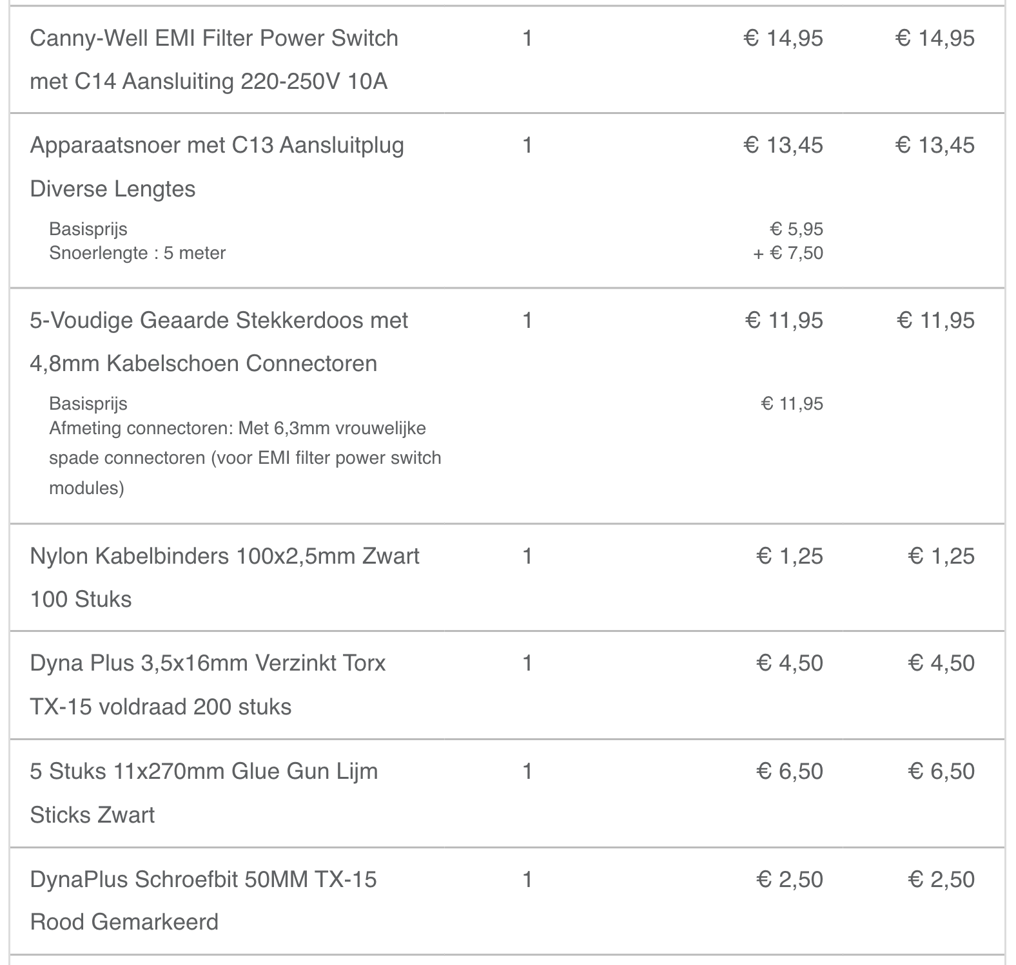
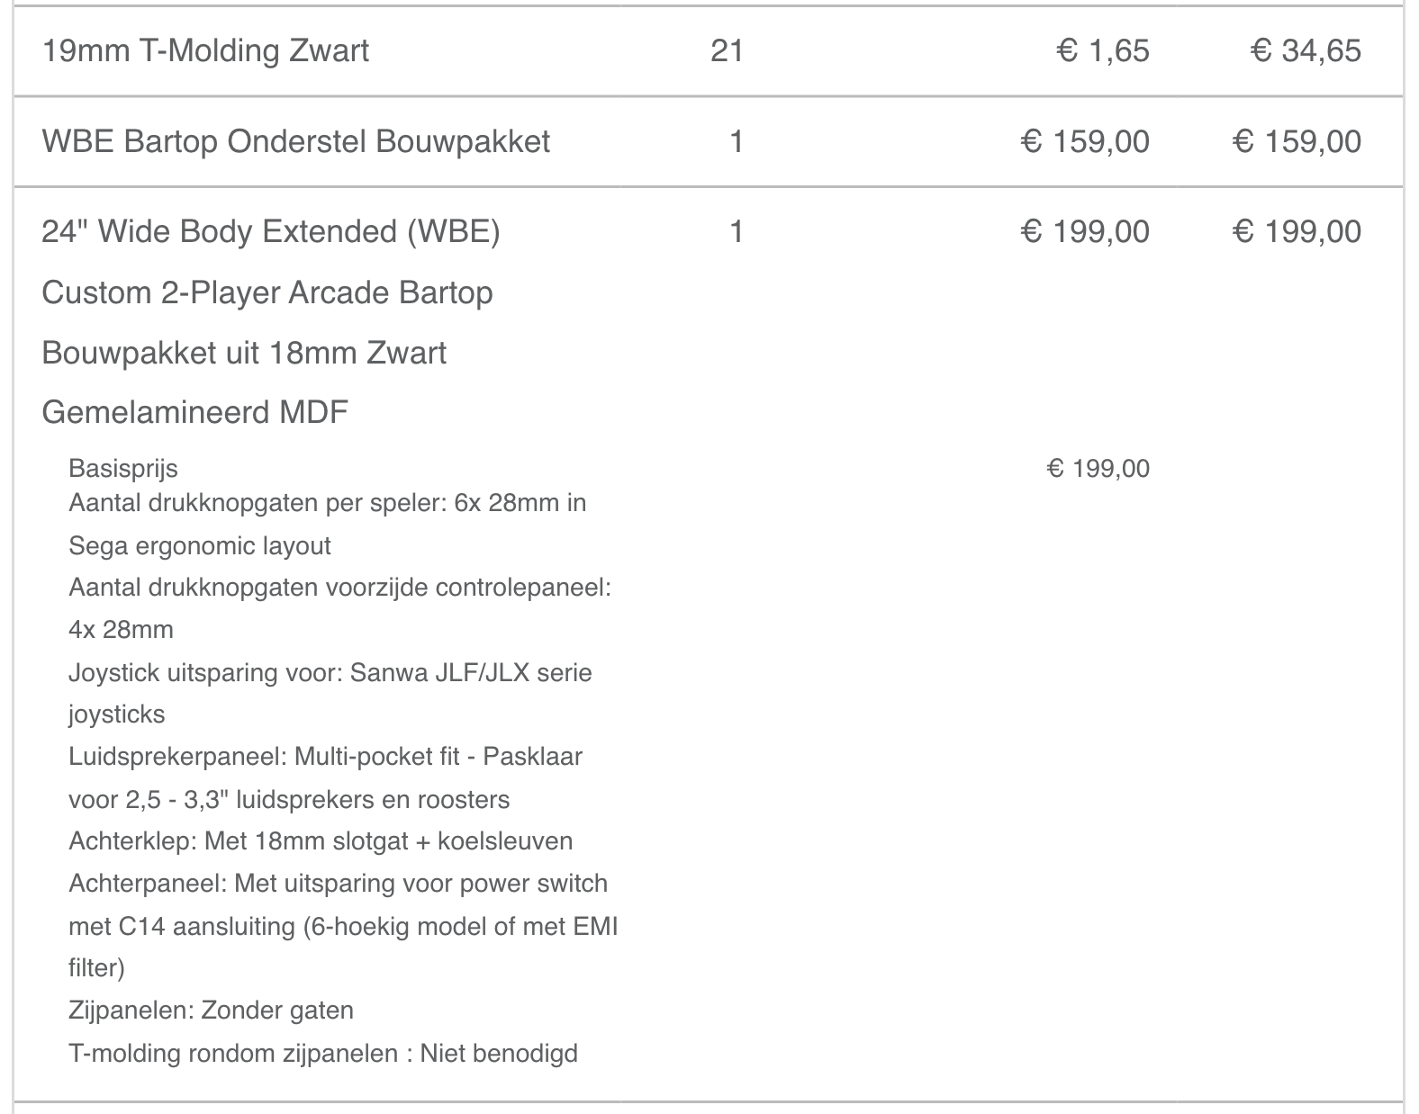
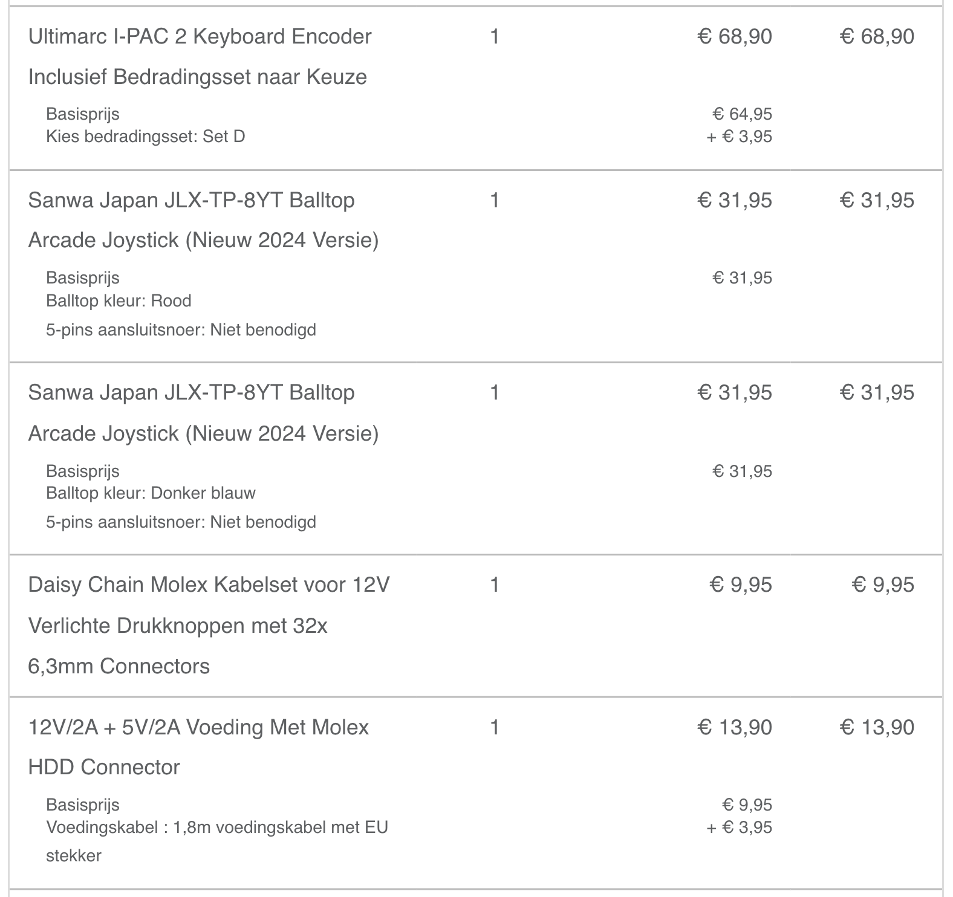
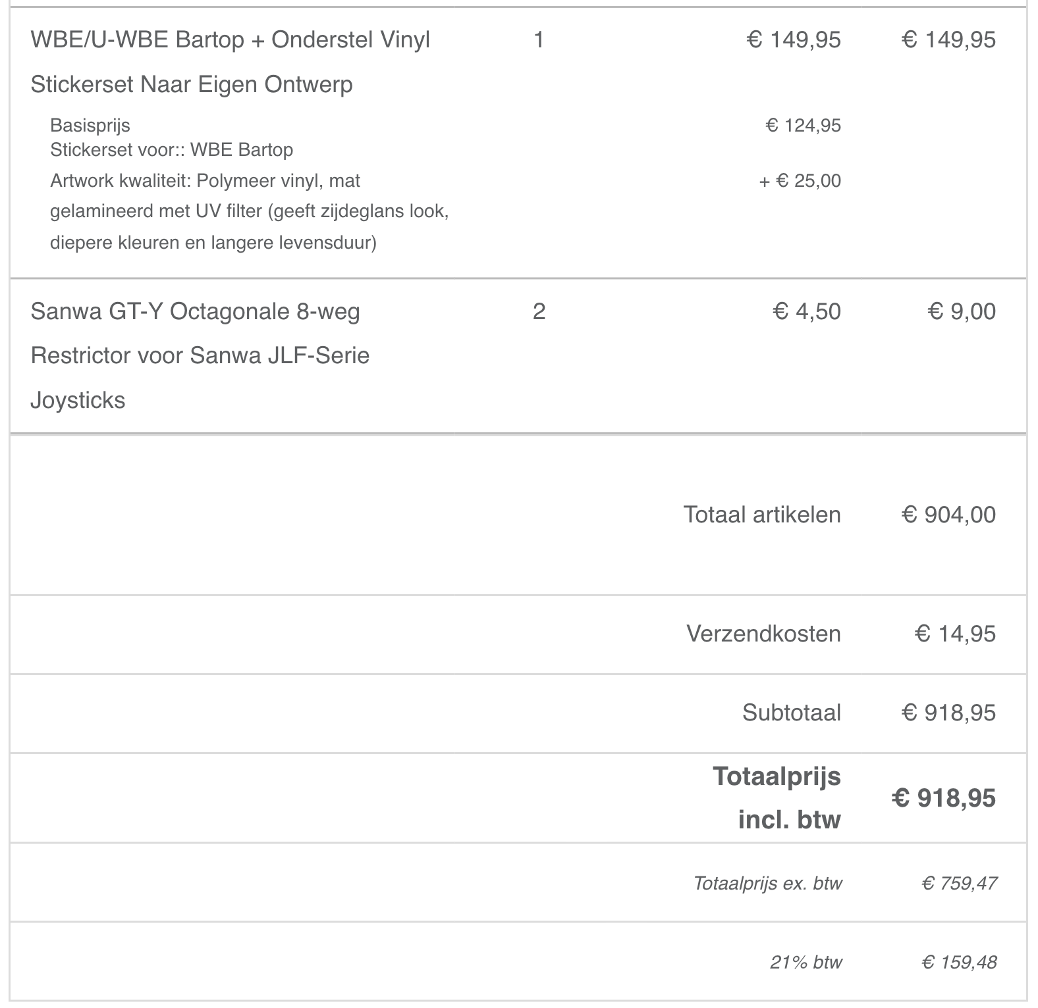
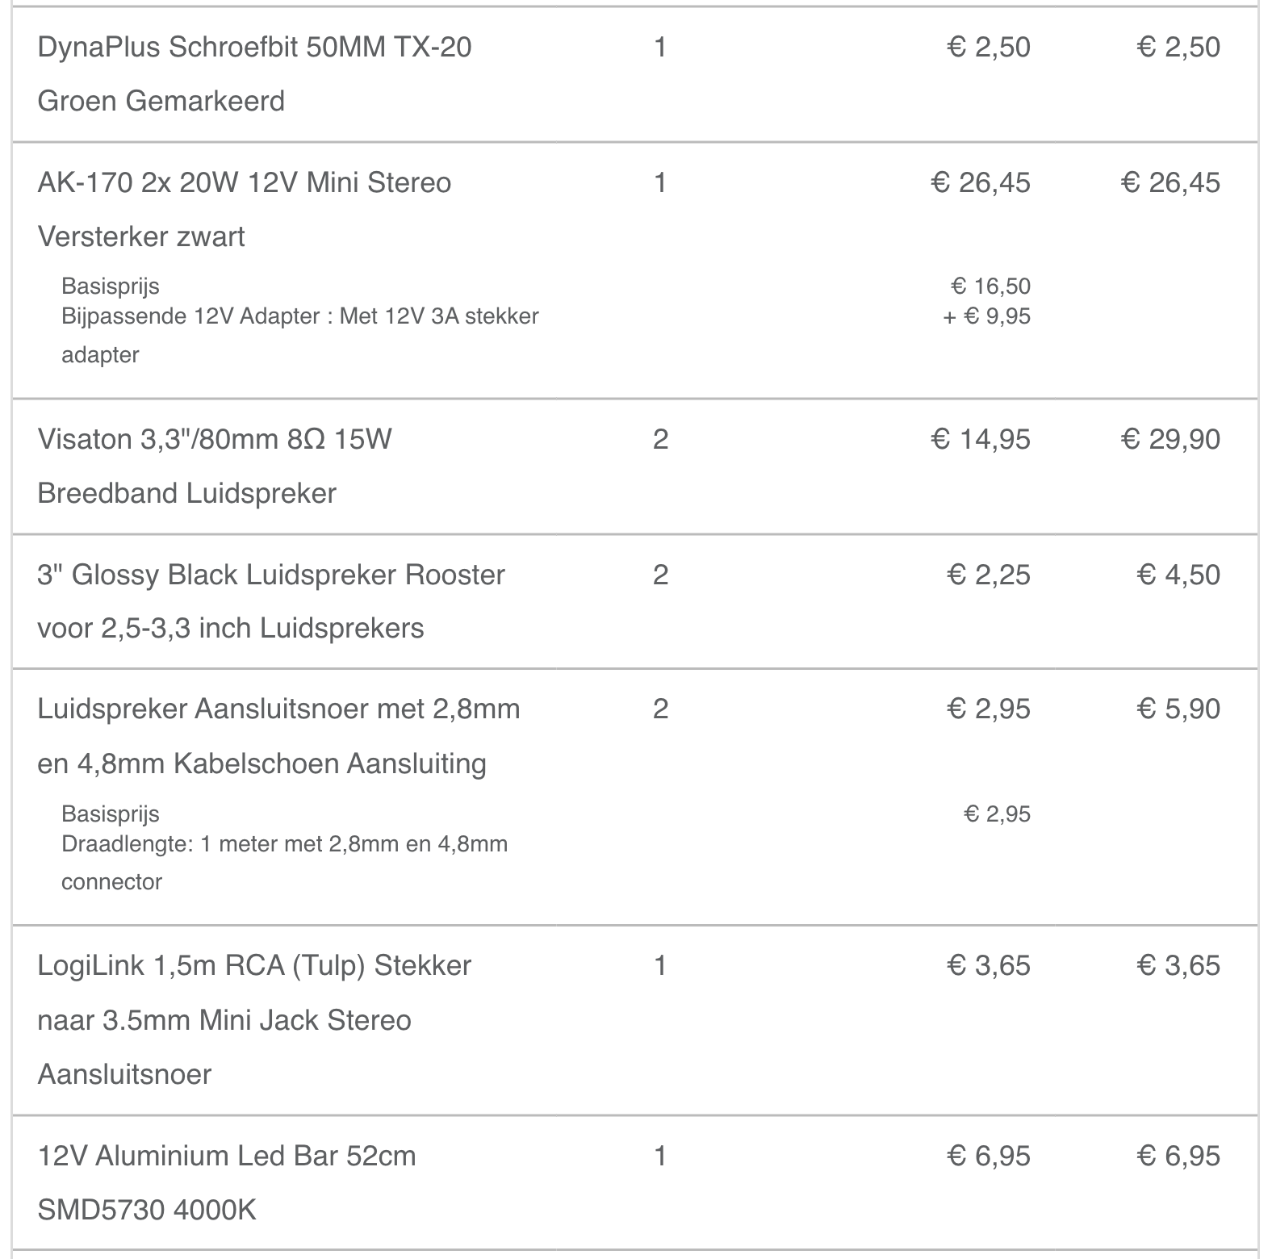
Shopping list: Arcade spullen (dit heb ik besteld voor de 2e Arcadekast die ik nu aan het maken ben, dit is geen aanbeveling of reclame voor een leverancier)
https://www.arcade-expert.nl/

Slide 20
Shopping list: Raspberry PI (dit heb ik besteld voor de 2e Arcadekast die ik nu aan het maken ben, dit is geen aanbeveling of reclame voor een leverancier)
https://www.kiwi-electronics.com/
Product | Productcode | Aantal |  | Prijs | Totaal
Raspberry Pi Behuizing voor Pi 5 - Zwart | KW-3227 | 1 | Op voorraad | € 10,88 | € 10,88
Raspberry Pi 27W USB-C Power Supply - Zwart - EU | KW-3225 | 1 | Op voorraad | € 12,93 | € 12,93
Raspberry Pi 5 - 4GB | KW-3222 | 1 | Op voorraad | € 66,54 | € 66,54
64GB microSD met Raspberry Pi OS | KW-2909 | 2 | Op voorraad | € 12,09 | € 24,18
Micro-HDMI naar HDMI Kabel - 1m - Zwart | KW-2509 | 1 | Op voorraad | € 5,95 | € 5,95
Gratis verzending: |  |  |  |  | € 0,00
Subtotaal (excl. BTW): |  |  |  |  | € 99,57
BTW 21%: |  |  |  |  | € 20,91
Totaal:

Slide 21
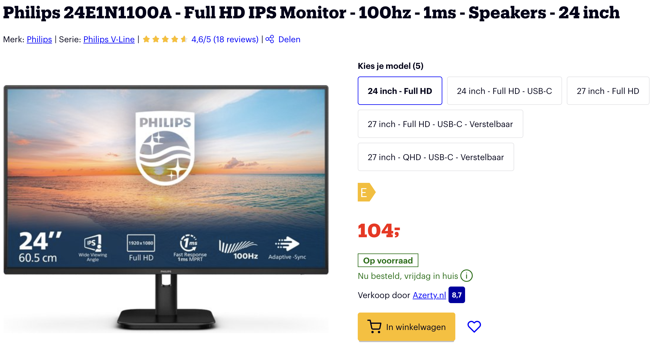
Shopping list: Monitor (dit heb ik besteld voor de 2e Arcadekast die ik nu aan het maken ben, dit is geen aanbeveling of reclame voor een leverancier)
https://www.bol.com/
Deze monitor gekozen vanwege:
1920x1080 (meer is niet nodig en geeft risico dat raspberry pi langzaam wordt)
IPS scherm (goed inkijkhoek)
Dunne randen, die nauwelijks uitsteken naar voren (voor nette montage)
Knoppen aan de achterkant
Ingebouwde voeding
Hoofdtelefoon aansluiting (om audio aan te sluiten)
Gaat na power-on aan op de juiste input

